Slide 1
TRƯỜNG THCS ĐÔ THỊ VIỆT HƯNG
Chương V
ĐẠI VIỆT Ở CÁC THẾ KỈ XVI – XVIII
Tiết 46 - Bài 22: SỰ SUY YẾU CỦA NHÀ NƯỚC PHONG KIẾN TẬP QUYỀN
( thế kỷ XVI- XVIII)
Giáo viên: Nguyễn Thu Hiền

Slide 3
I. Tình hình chính trị - xã hội:
1. Triều đình nhà Lê:
- Từ đầu TK XVI, nhà Lê bắt đầu suy thoái
Đầu thế kỉ XVI tình hình nhà Lê ra sao?

Slide 4
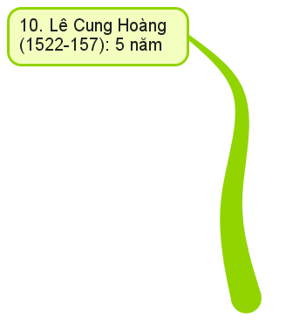
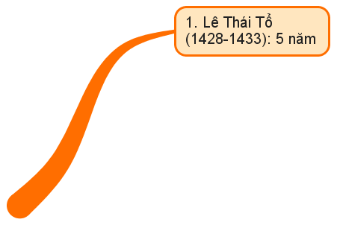
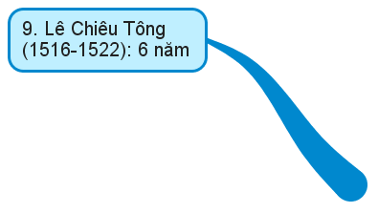
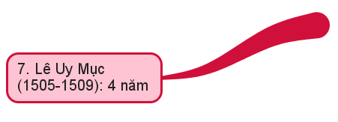
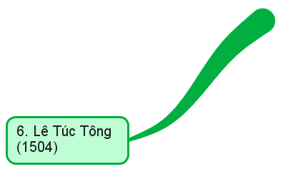
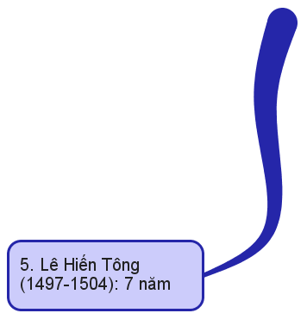
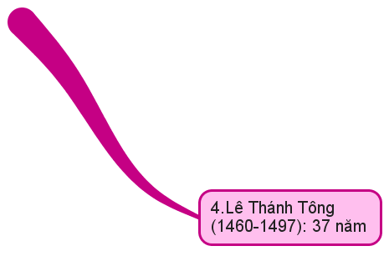
Lê Cung Hoàng
(1522- 1527): 5 năm

Slide 5
I. Tình hình chính trị - xã hội
1. Triều đình nhà Lê
- Từ đầu TK XVI, nhà Lê bắt đầu suy thoái
- Vua, quan ăn chơi xa xỉ, xây dựng cung điện, lâu đài tốn kém
Nguyên nhân nào dẫn đến việc nhà Lê suy thoái ?

Slide 6
XÂY DỰNG LÂU ĐÀI
Đại điện - do vua Tương Dực cho xây dựng vào năm 1512.

Slide 7
I. Tình hình chính trị - xã hội
1. Triều đình nhà Lê
- Từ đầu TK XVI, nhà Lê bắt đầu suy thoái
Nội bộ triều đình phân hoá như thế nào ?
- Vua, quan ăn chơi xa xỉ, xây dựng cung điện, lâu đài tốn kém
- Nội bộ triều Lê “chia bè kéo cánh”, tranh giành quyền lực.

Slide 8
Vua Lê Uy Mục ở ngôi từ năm 1505 đến năm 1509, đêm nào cũng cùng cung phi vui đùa uống rượu quá độ, khi rượu say thì giết cung phi…
Sách Đại Việt sử kí toàn thư cũng đã thẳng thắn viết về sự thất đức của Lê Uy Mục như sau: “Vua nghiện rượu, rất hiếu sát, lại thích ra oai và tàn hại tông thất, để mặc cho họ ngoại hoành hành, làm cho trăm họ oán giận, người bấy giờ gọi là Vua quỷ”
VUA LÊ UY MỤC
(Ảnh phác họa)

Slide 9
Dưới triều Lê Tương Dực, mọi quyền hành nằm trong tay Trịnh Duy Sản, các phe phái đánh giết nhau liên miên suốt hơn 10 năm. Lê Tương Dực cũng tỏ ra hung ác không kém Lê Uy Mục. Bấy giờ, nạn đói trầm trọng đang lan tràn nhiều nơi, Tương Dực vẫn huy động dân phu xây dựng nhiều cung điện tốn kém, phá đi phá lại nhiều lần. Quân lính, dân phu khổ sở vì lao dịch và bệnh tật, chết rất nhiều.

Slide 10
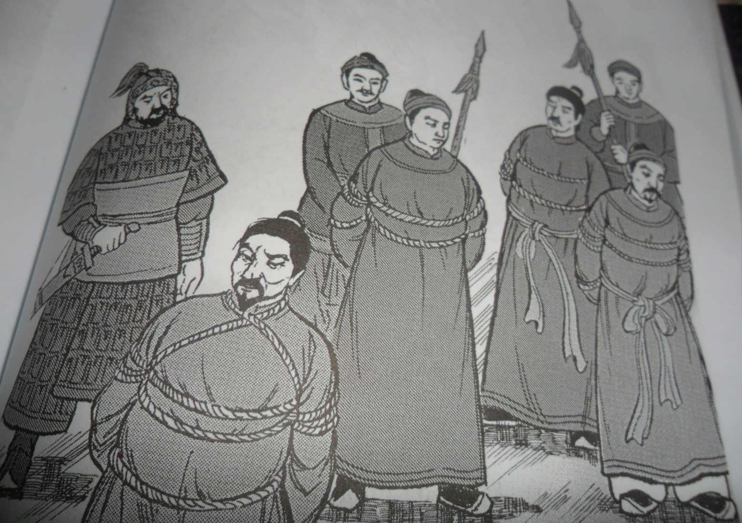
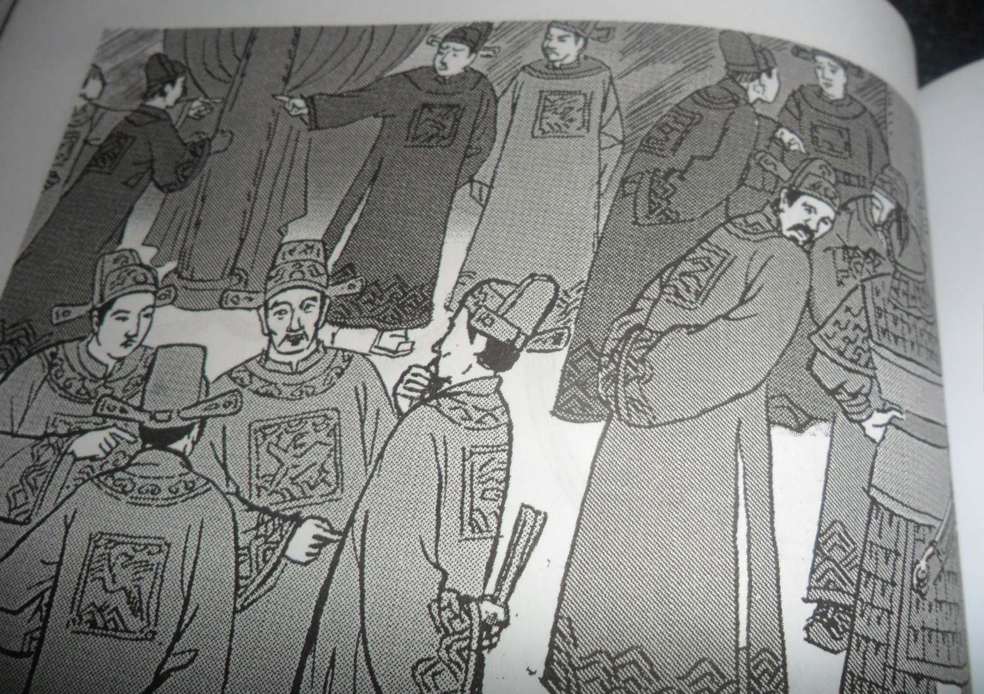
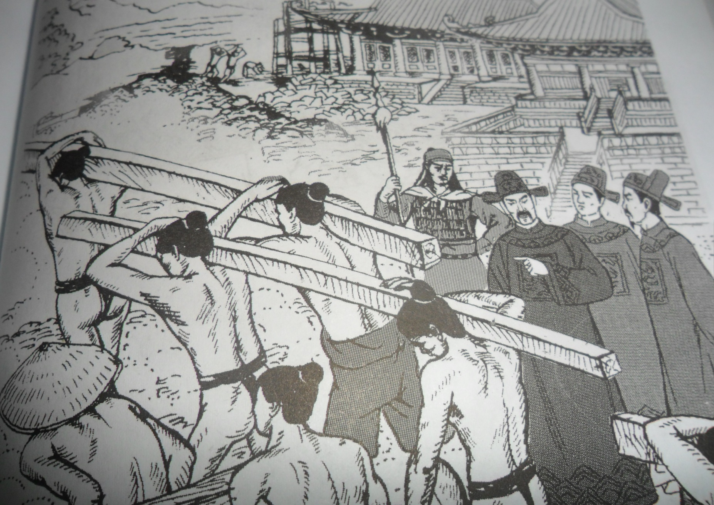
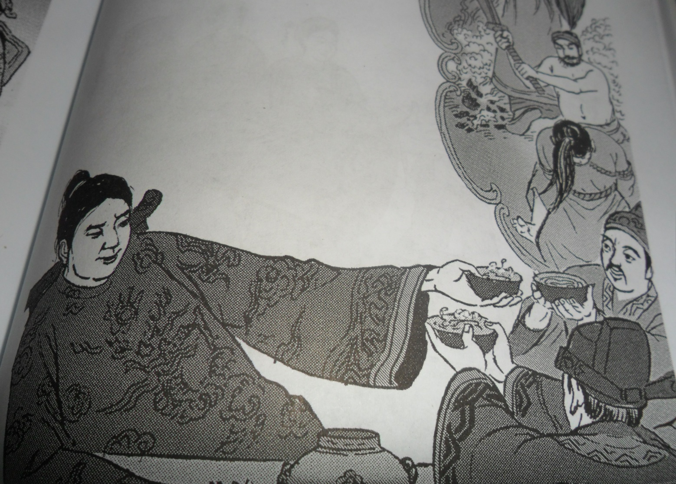
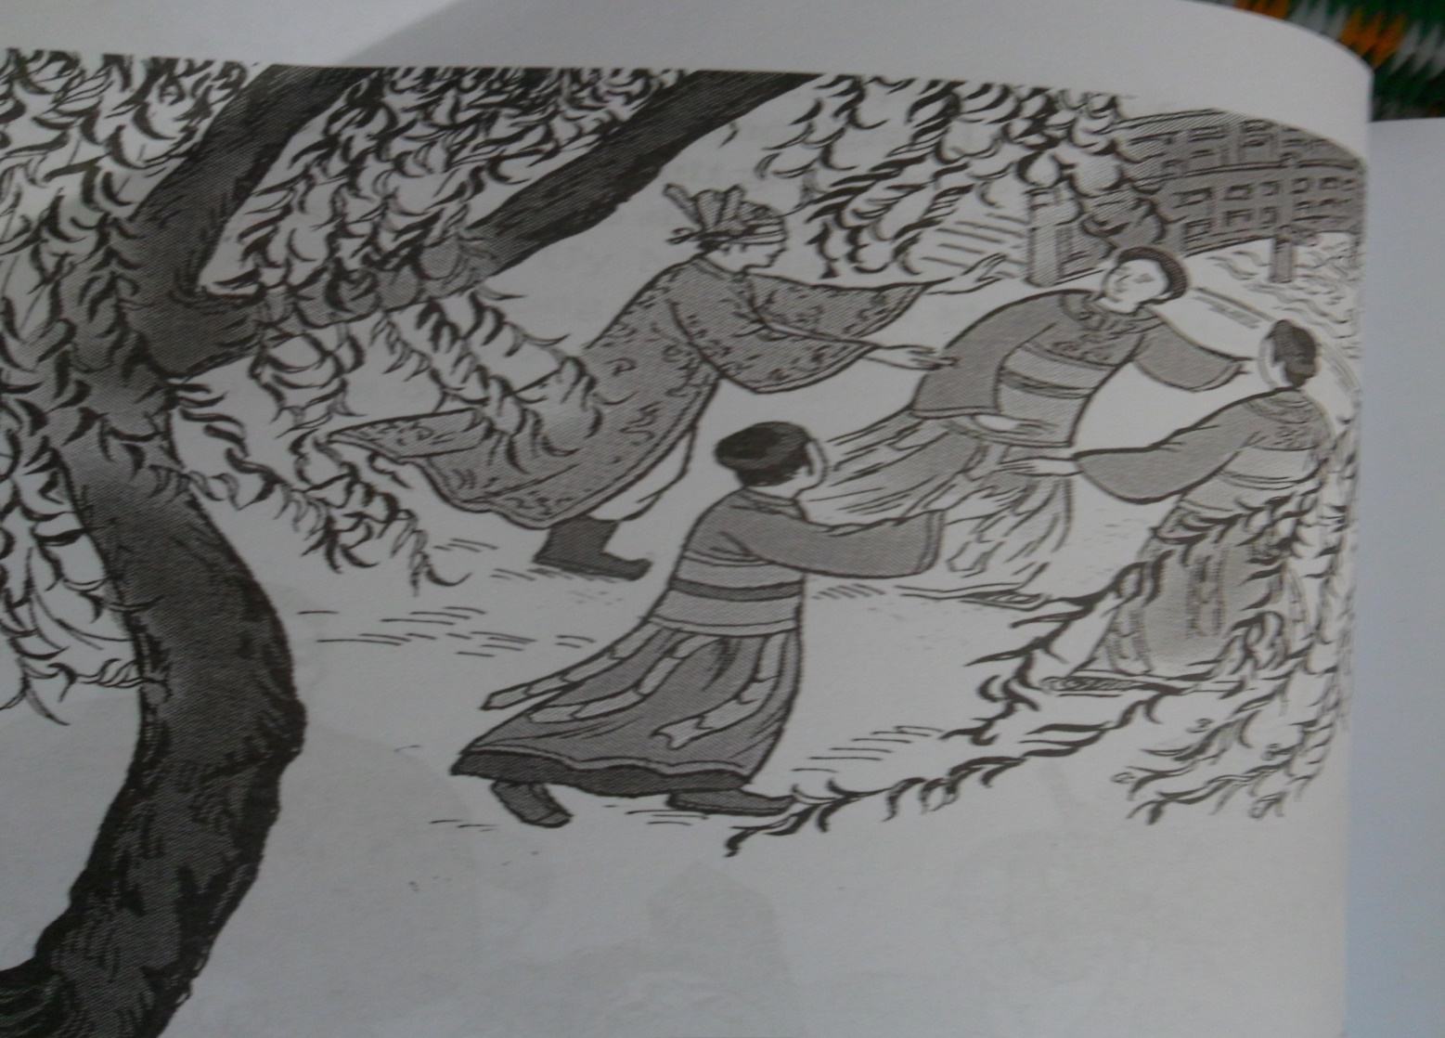
Nguồn tranh ảnh minh họa lấy từ “Lịch sử Việt Nam bằng tranh” của Trần Bạch Đằng - Nhà xuất bản trẻ.
Minh họa cảnh vua quan ăn chơi sa đọa
Minh họa cảnh vua quan ăn chơi sa đọa
Minh họa: giết hại các công thần (dưới triều vua Lê Uy Mục)
Minh họa: nội bộ triều đình “chia bè kéo cánh”…
Minh họa cảnh xây dựng đền đài, cung điện tốn kém...

Slide 11
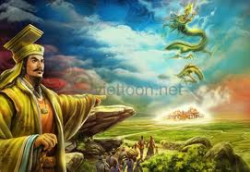
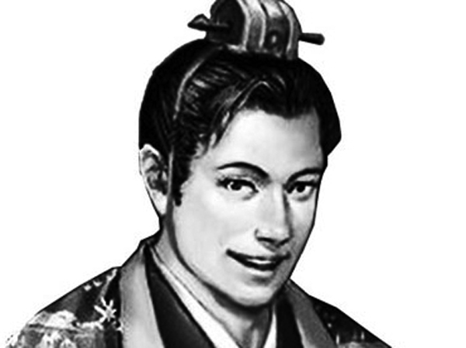
Ảnh phác họa chân dung Lê Thái Tổ
Ảnh phác họa chân dung Lê Uy Mục
Thế kỷ XVI: - Vua quan ăn chơi xa xỉ, lãng phí tiền của, nội bộ giai cấp thống trị tranh giành quyền lực, - Vua, quan kém về năng lực và thiếu nhân cách, đẩy chính quyền và đất nước vào thế tự suy vong…
Em có nhận xét gì về triều đình nhà Lê ở đầu thế kỉ XVI ?

Slide 12
I. Tình hình chính trị - xã hội
2. Phong trào khởi nghĩa của nông dân ở đầu thế kỉ XVI
a. Nguyên nhân:
Nhân khi triều đình rối loạn, quan lại ở địa phương đã làm gì?
- Đời sống nhân dân, nhất là nông dân, lâm vào cảnh khốn cùng.
“ Cậy quyền ức hiếp dân, vật dụng trong dân gian cướp lấy đến hết”
“Dùng của như bùn đất,….. coi dân như cỏ rác”
Sự suy yếu của triều đình nhà Lê làm đời sống của nhân dân ta như thế nào?

Slide 13
Hạn hán, mất mùa
Nhân dân lâm vào cảnh đói khổ

Slide 14
Năm 1512, đại hạn, trong nước đói to. Năm 1517, dân chết đói, thây nằm chồng chất lên nhau. Nhiều huyện thuộc hai trấn Hải Dương và Kinh Bắc (Bắc Ninh, Bắc Giang), nạn đói càng dữ dội hơn.
Qua đoạn trích trên em có nhận xét gì về đời sống của nhân dân ta TK XVI?

Slide 15
2. Phong trào khởi nghĩa của nông dân ở đầu thế kỉ XVI
a. Nguyên nhân:
- Đời sống nhân dân, nhất là nông dân, lâm vào cảnh khốn cùng.
Thái độ của nhân dân đối với giai cấp thống trị như thế nào?
- Mâu thuẫn giai cấp gay gắt.
b. Diễn biến

Slide 16
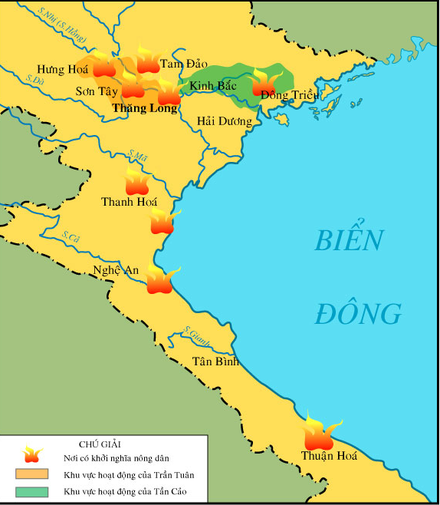
Em hãy kể tên các cuộc khởi nghĩa nông dân đầu thế kỉ XVI?
Lược đồ phong trào nông dân khởi nghĩa thế kỉ XVI

Slide 17
Trần Tuân 1511
Phùng Chương 1515
Trần Cảo
1516
Lê Hy, Trịnh Hưng 1512
Lược đồ phong trào nông dân khởi nghĩa thế kỉ XVI

Slide 18
Hãy chọn tên nhân vật và địa điểm của các cuộc khởi nghĩa tương ứng với các mốc thời gian:
Trần Tuân
Tam Đảo
Phùng Chương
Sơn Tây ( Hà Nội)
Lê Hy, Trịnh Hưng
Đông Triều (Quảng Ninh)
Trần Cảo
Nghệ An, Thanh Hóa
Năm khởi nghĩa | Người lãnh đạo | Địa điểm
1511
1512
1515
1516

Slide 19
Tháng 11 năm 1511, cuộc khởi nghĩa do Trần Tuân lãnh đạo đã bùng nổ ở Hưng Hóa và lan rộng đến một số địa phương như Sơn Tây, Vĩnh Phúc, Phú Thọ. Trần Tuân có ông và cha đều đậu Tiến sĩ, làm quan cho triều Lê. Nay thấy vua chỉ biết ăn chơi không lo chính sự nên mới nổi dậy. Cuộc khởi nghĩa này đã làm cho cả triều đình náo loạn. Nghĩa quân đã từng tiến về vùng Từ Liêm (Hà Nội), uy hiếp kinh thành Thăng Long. Sau đó bị quân đội của triều đàn áp và tan rã.

Slide 20
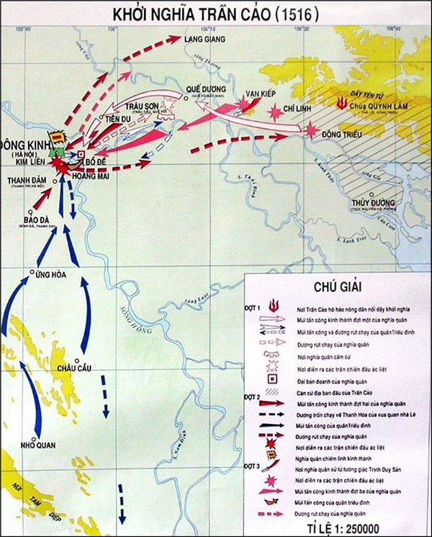
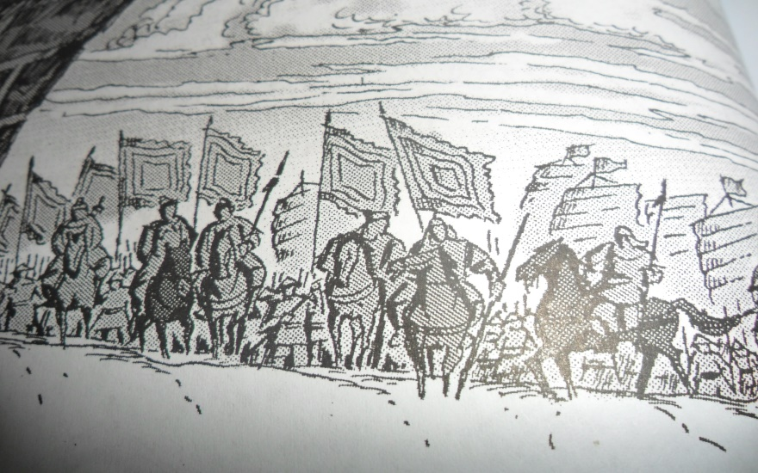
Khởi nghĩa Trần Cảo là cuộc khởi nghĩa tiêu biểu nhất. Nghĩa quân cạo trọc đầu, chỉ để ba chỏm tóc, gọi là “quân ba chỏm”. Nghĩa quân ba lần tấn công vào Thăng Long, có lần chiếm được kinh thành, vua quan nhà Lê phải chạy vào Thanh Hóa.

Slide 21
Lược đồ phong trào nông dân khởi nghĩa thế kỉ XVI

Slide 22
Em có nhận xét gì về phạm vi hoạt động, thời gian, lực lượng tham gia các cuộc khởi nghĩa nông dân đầu TK ?
Quy mô rộng lớn nhưng nổ ra lẻ tẻ, chưa đồng loạt.

Slide 23
2. Phong trào khởi nghĩa của nông dân ở đầu thế kỉ XVI
a. Nguyên nhân:
- Đời sống nhân dân, nhất là nông dân, lâm vào cảnh khốn cùng.
- Mâu thuẫn giai cấp gay gắt.
Kết quả của các cuộc khởi nghĩa nông dân TK XVI?
b. Diễn biến: Lập bảng
c.Kết quả - Ý nghĩa
- Các cuộc khởi nghĩa lần lượt bị đàn áp và thất bại
Các cuộc khởi nghĩa có ý nghĩa lịch sử như thế nào?
- Góp phần làm cho triều đình nhà Lê mau chóng sụp đổ.

Slide 24
HƯỚNG DẪN VỀ NHÀ
Học bài cũ
- Xem trước mục II. (Các cuộc chiến tranh Nam - Bắc triều và Trịnh -Nguyễn)
* Tiết sau học: Mục II.

Slide 25
